Slide 2
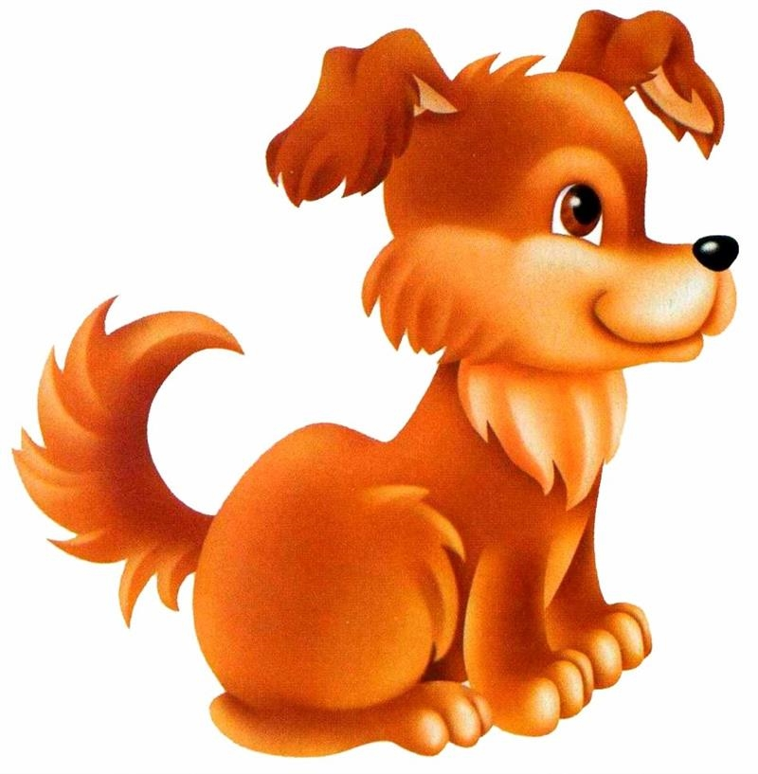
Где живет собачка?

Slide 3
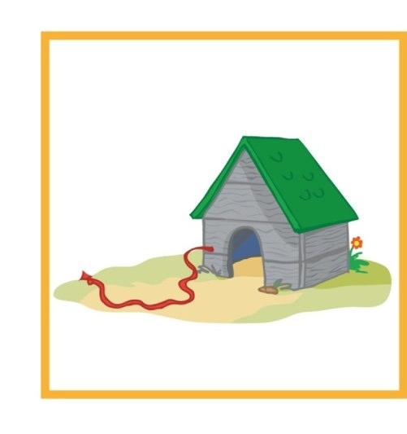
Правильно! В конуре

Slide 4
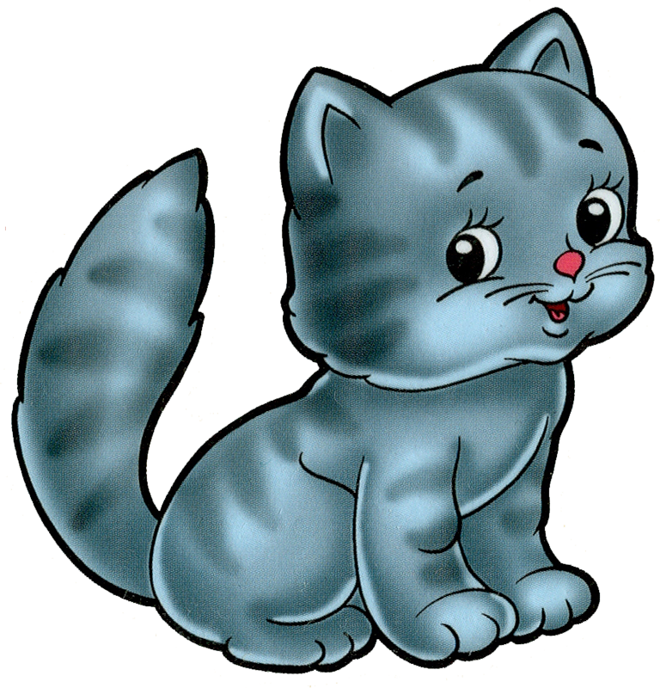
Где живет кошечка?

Slide 5
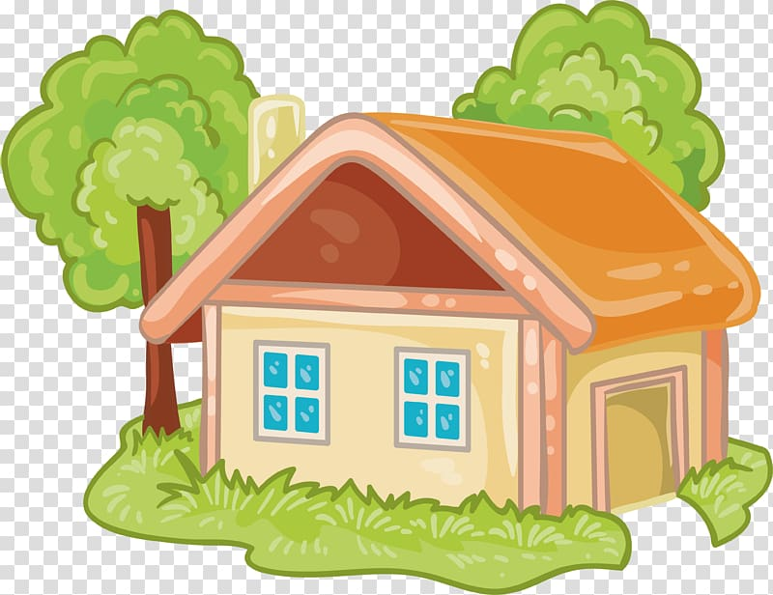
Правильно! В доме.

Slide 6
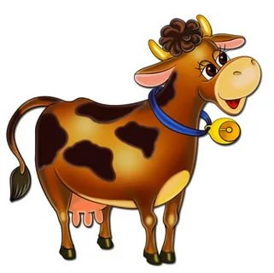
Где живет корова?

Slide 7
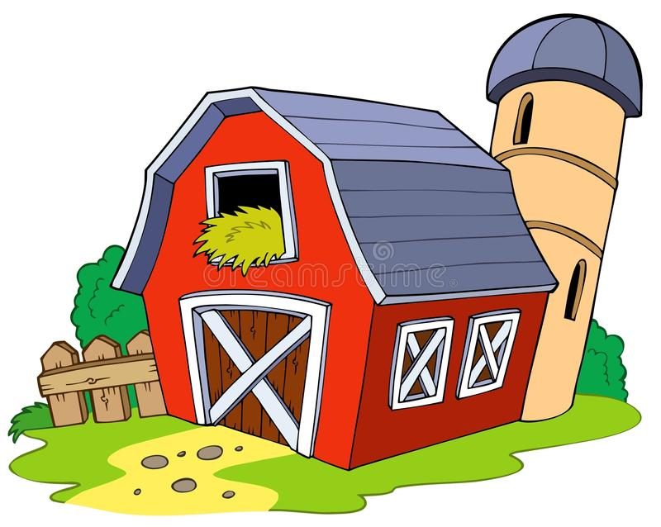
Правильно!В сарае.

Slide 8
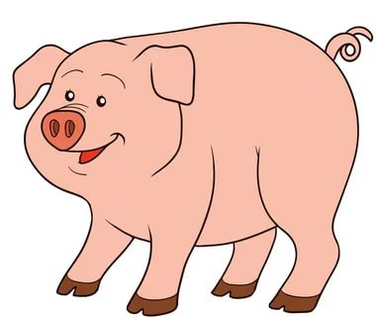
Где живет свинка?

Slide 9
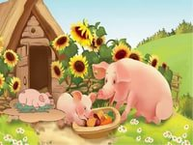
Правильно! В свинарнике.

